Slide 1
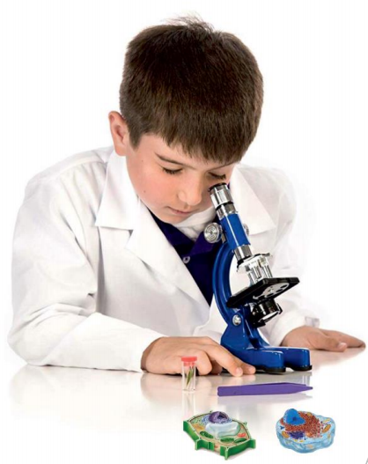
ХИМИЯ
9 КЛАСС
ТЕМА
Жёсткость воды
и способы её смягчения.

Slide 2
ПЛАН УРОКА

Slide 3
ЗАКРЕПЛЕНИЕ ЗНАНИЙ

Slide 4
ЗАКРЕПЛЕНИЕ ЗНАНИЙ

Slide 5
ЖЕСТКОСТЬ ВОДЫ

Slide 6
ЖЕСТКОСТЬ ВОДЫ

Slide 7
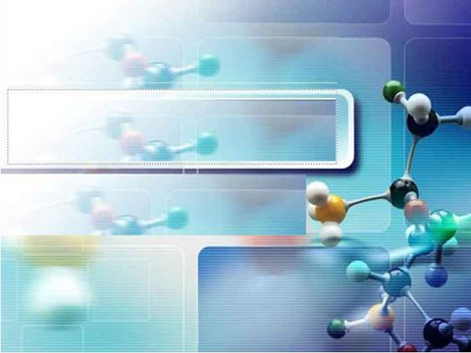
Насколько «жестка» жесткая вода?
Вода, содержащая ионы кальция и магния, называется жёсткой. Накипь на стенках нагревательных котлов, отложения солей на бытовой технике, и т.д. - все это показатели жесткой воды. Жесткая вода мало пригодна для стирки. Накипь на нагревателях стиральных машин выводит их из строя, катионы Ca2+ и Mg2+ реагируют с жирными кислотами мыла, образуя малорастворимые соли, которые создают пленки и осадки, в итоге снижая качество стирки. В настоящее время известна взаимосвязь жесткости воды и образования камней в почках. При большом содержании ионов магния, вода горьковата на вкус и оказывает послабляющее действие на кишечник.

Slide 8
ЖЕСТКАЯ ВОДА

Slide 9
ЖЕСТКАЯ ВОДА

Slide 11
ХИМИЯ ЖЕСТКОСТИ

Slide 12
ВИДА ЖЕСТКОСТИ

Slide 13
ЖЕСТКОСТЬ ВОДЫ

Slide 14
ЖЕСТКОСТЬ ВОДЫ

Slide 15
ЖЕСТКОСТЬ ВОДЫ

Slide 16
ЖЕСТКОСТЬ ВОДЫ

Slide 17
ЖЕСТКОСТЬ ВОДЫ

Slide 18
ЖЕСТКОСТЬ ВОДЫ

Slide 19
ЖЕСТКОСТЬ ВОДЫ

Slide 20
ЖЕСТКОСТЬ ВОДЫ

Slide 21
ЖЕСТКОСТЬ ВОДЫ
добавлением ортофосфата натрия:
3MgSO4 + 2Na3PO4 = Mg3(PO4)2↓ + 3Na2SO4
Полностью очистить воду от солей можно методом перегонки (дистилляцией)

Slide 22
ЖЕСТКОСТЬ ВОДЫ
Повышенная жесткость воды негативно сказывается на здоровье человека при умывании. Соли жесткости взаимодействуют с моющими веществами и образуют нерастворимые шлаки. Эти шлаки высыхают и остаются в виде микроскопической корки на кожном и волосяном покрове человека. Разрушается естественная жировая пленка кожного и волосяного покрова человека, забиваются поры, появляется сухость, шелушение, перхоть. Признак повышенной жесткости воды – скрип чисто вымытой кожи и волос. Чувство повышенной мылкости, признак того, что защитная пленка на коже невредима, и жесткость воды небольшая. Поэтому косметологи советуют умываться дождевой или талой водой. С точки зрения применения воды для питьевых нужд, ее приемлемость по степени жесткости может существенно варьироваться в зависимости от местных условий. Высокая жесткость ухудшает органолептические свойства воды, придавая ей горьковатый вкус и оказывая отрицательное действие на органы пищеварения. Кроме того, при взаимодействии солей жесткости с моющими веществами происходит образование "мыльных шлаков" в виде пены, она после высыхания остается в виде налета на сантехнике, белье, человеческой коже, на волосах.

Slide 23
ОТРИЦАТЕЛЬНОЕ ВЛИЯНИЕ ЖЕСТКОЙ ВОДЫ

Slide 25
ЖЕСТКОСТЬ ВОДЫ

Slide 28
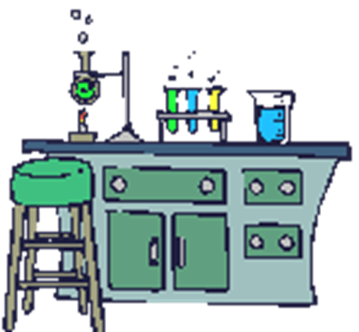
ЗАКРЕПЛЕНИЕ ЗНАНИЙ
ПРОЧИТАТЬ ПАРАГРАФ №24
ОТВЕТИТЬ НА ВОПРОСЫ №1-2
НА СТРАНИЦЕ 121

